Slide 1
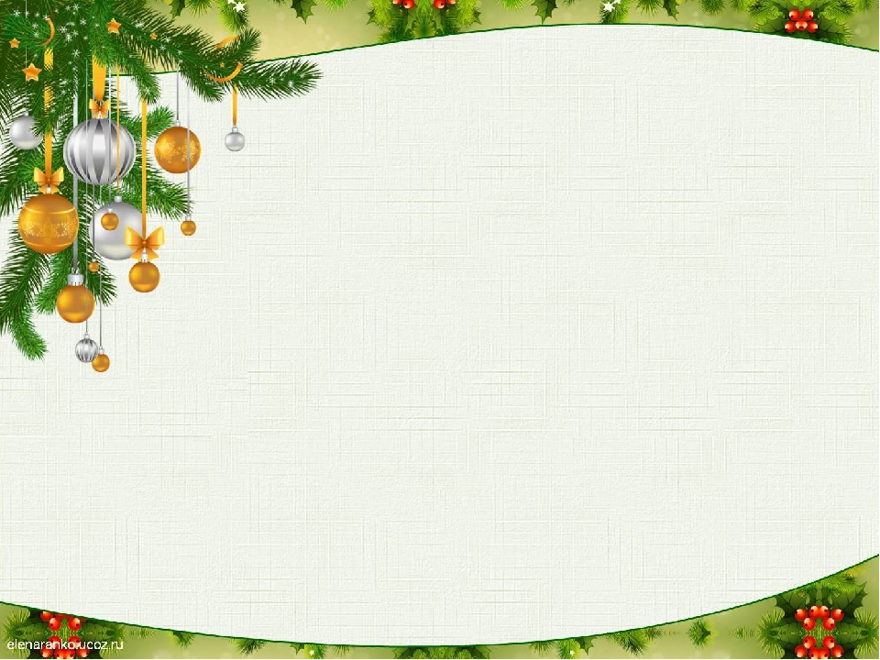
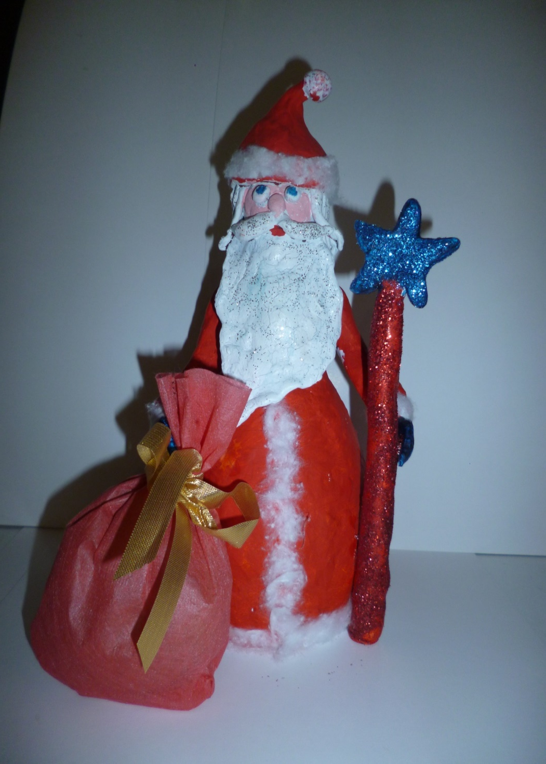
класс
Мастер-класс
по изготовлению
Новогоднего сувенира «Дедушка Мороз»

Slide 2
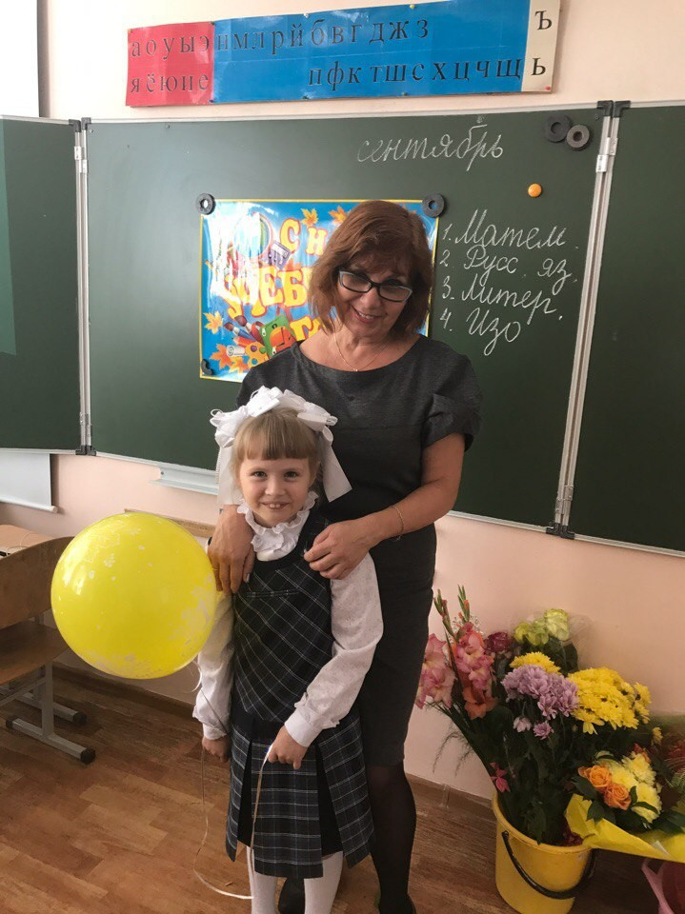
Семейная работа
Выполнили:
Сутягина Виктория, ученица 1«Б» класса Гимназии №50
Сутягина Марина Александровна
Учитель начальных классов Гимназии №50 Канавинского района г.Нижнего Новгорода

Slide 3
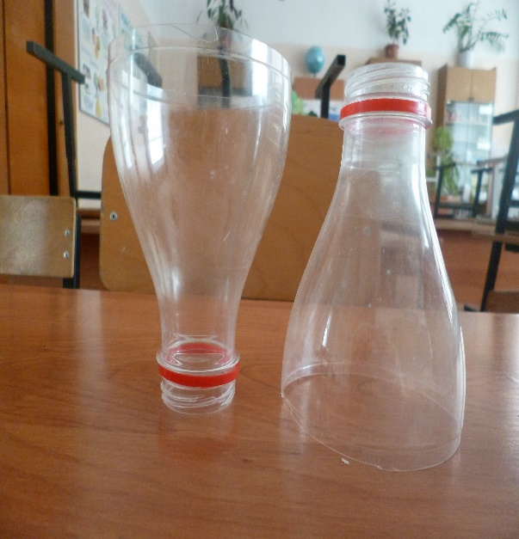
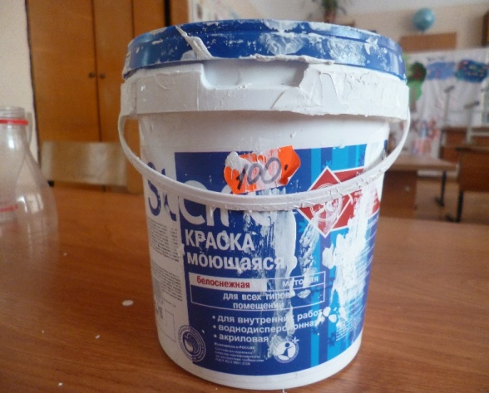
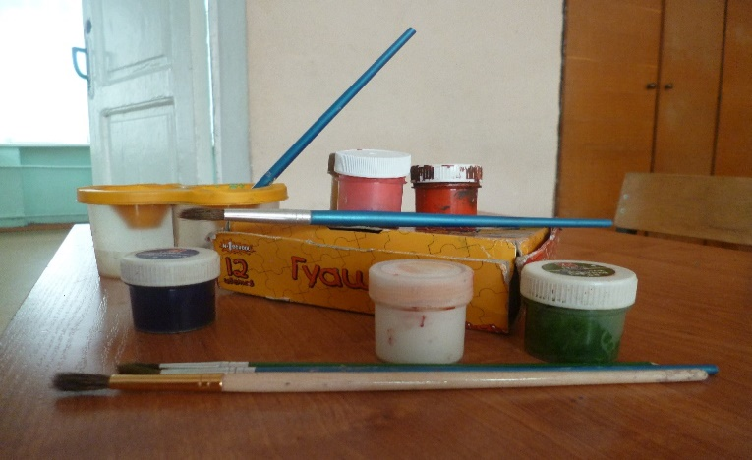
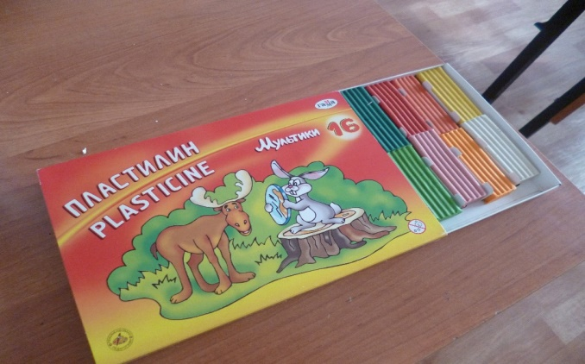
2
Для работы потребуется:
Верхушка пластиковой бутылки
Белая краска на водной основе
Пластилин
Гуашь и кисточки разной толщины

Slide 4
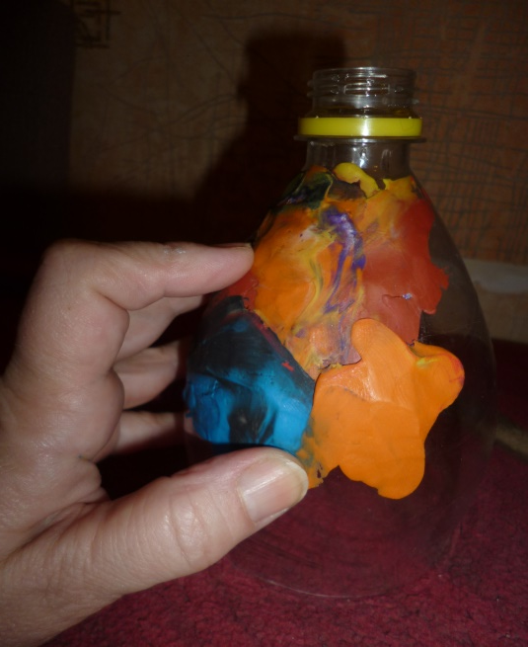
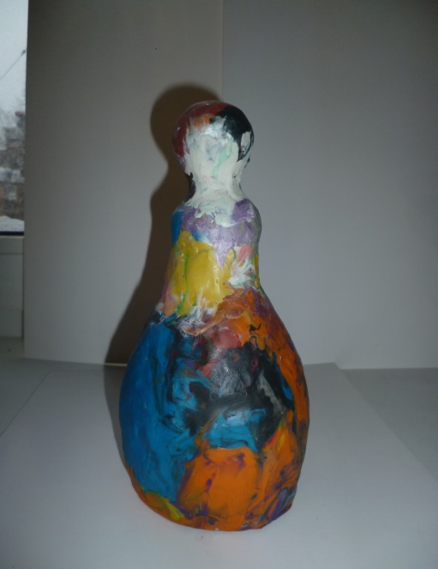
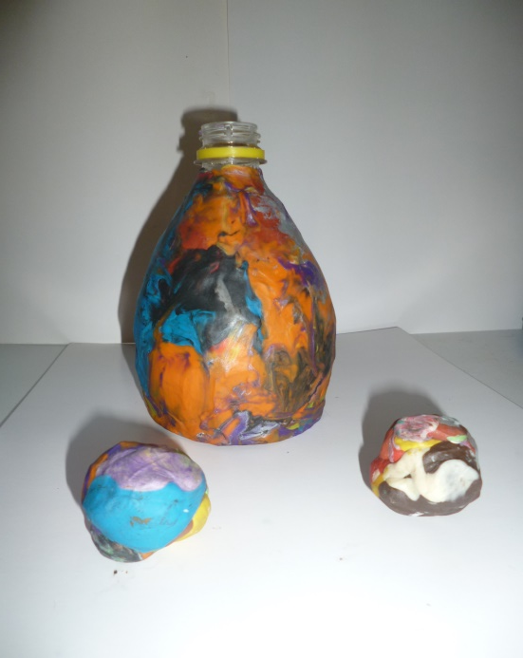
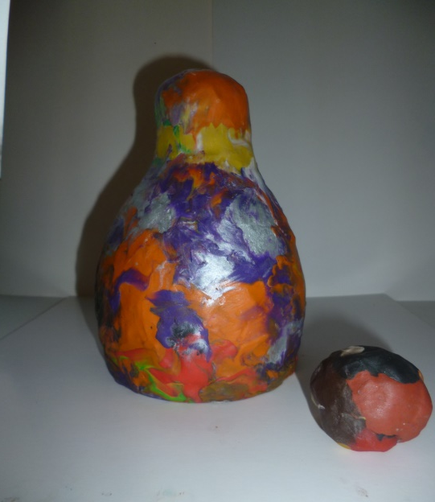
Приступаем к работе.
1 этап - лепка
Подготавливаем пластилин: разминаем и разогреваем его в руках, пока он не станет мягким и эластичным.
Тонким слоем пластилина покрываем широкую часть заготовки, на месте крышки формируем туловище, сверху прикрепляем голову.

Slide 5
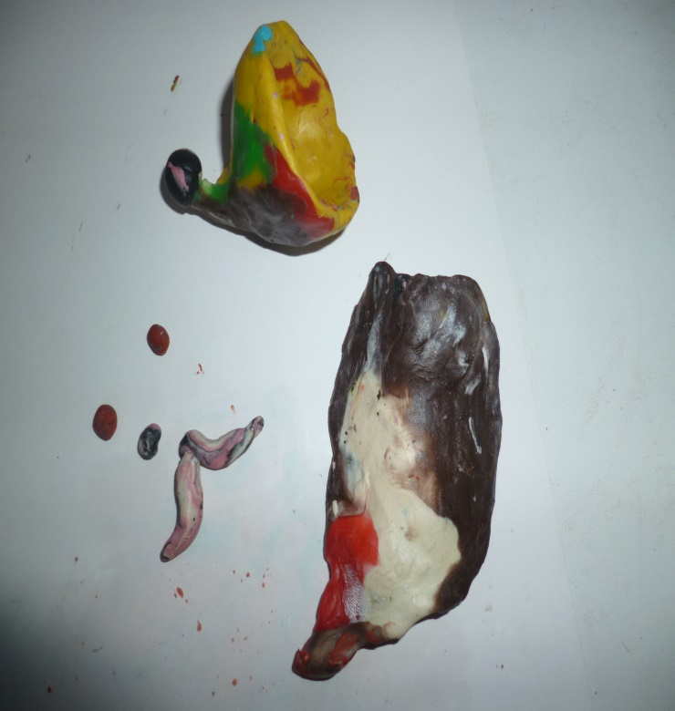
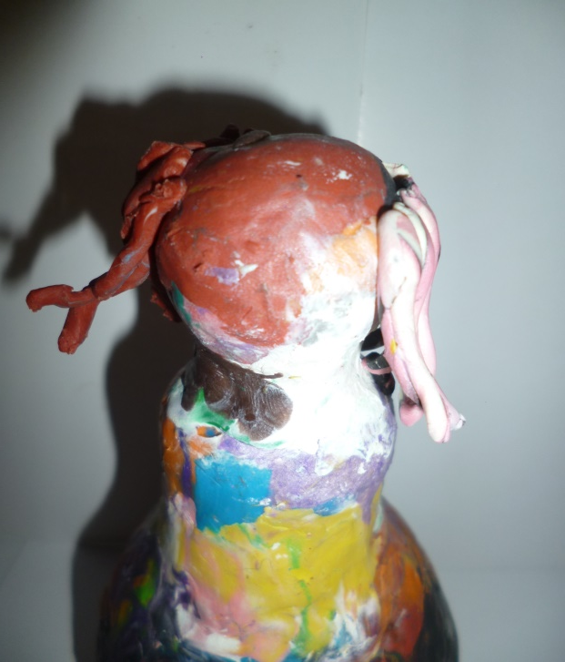
Основа куклы готова. Добавляем детали: руки, варежки, бороду, усы, причёску, нос, глаза, шапку, посох .
Для причёски раскатываем тоненькие жгутики, бороду делаем из тонкой пластинки, глазки и нос – шарики, усы - две изогнутые колбаски.

Slide 6
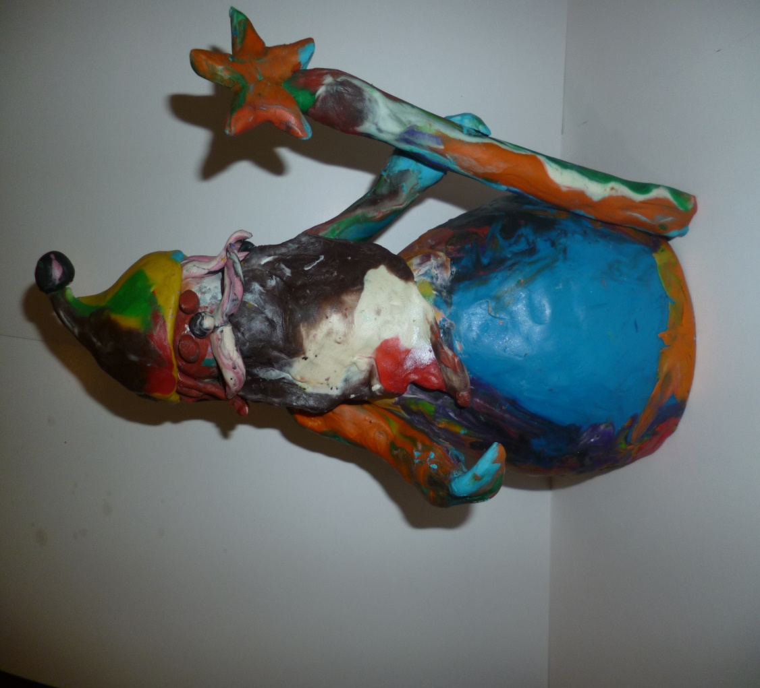
Вот, что у нас получилось!

Slide 7
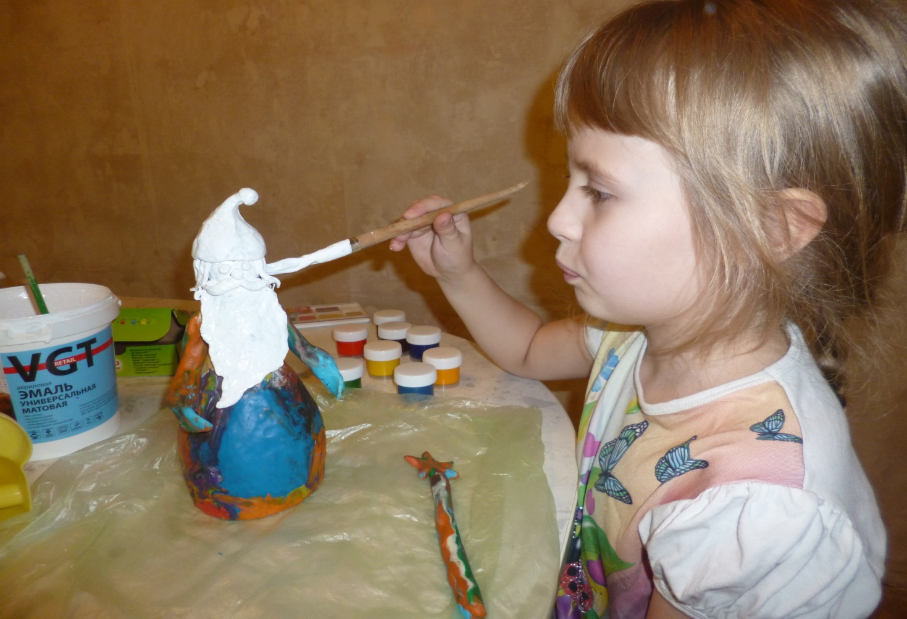
2 этап - грунтовка
Выбираем кисточку потолще и наносим белую водоимульсионную краску по всей поверхности куклы. Затем тоненькой кисточкой прокрашиваем все места и местечки, куда краска не попала.

Slide 8
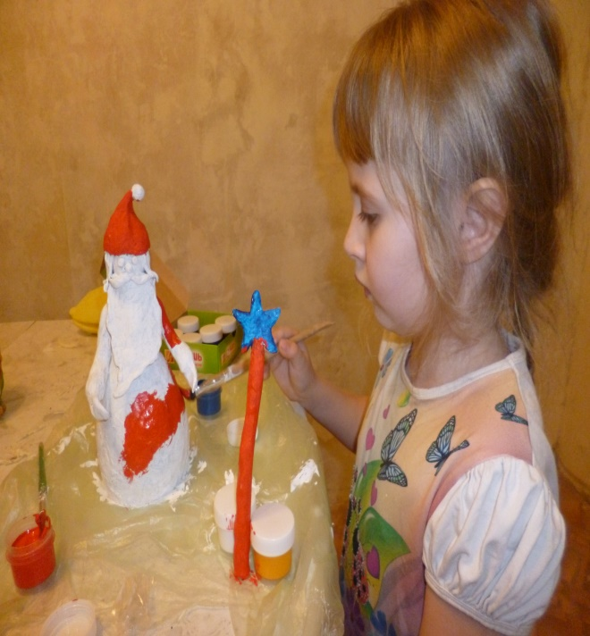
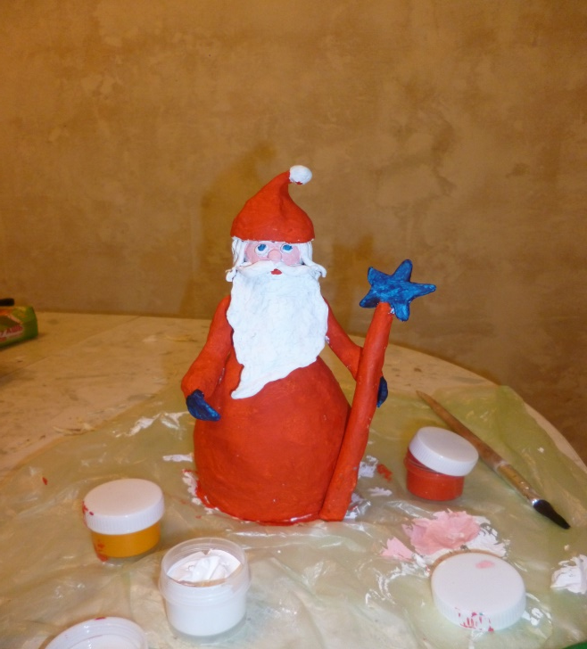
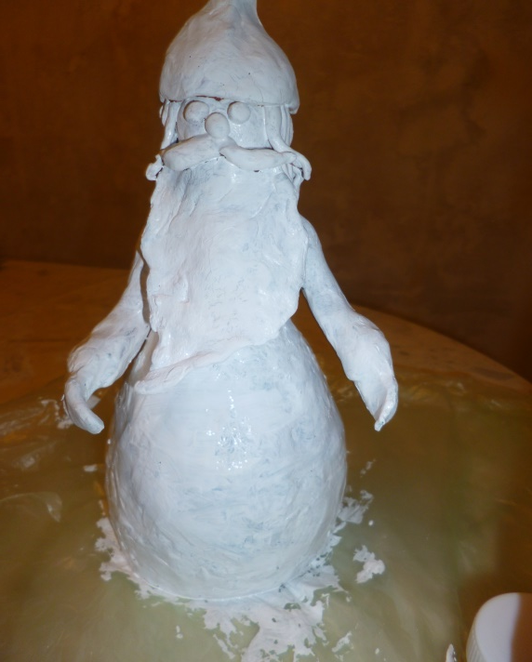
3 этап – роспись куклы
Загрунтованная заготовка должна просохнуть
Расписываем куклу и посох на свой вкус
Теперь Дедушка Мороз почти готов

Slide 9
4 этап – декорирование куклы:
Покрываем клеем и посыпаем сухими блёстками соответствующего цвета посох, бороду, усы и помпончик. После этого приклеиваем по краю шубы, шапки и рукавов, а также на месте застёжки шубы тонкие ватные полоски Шьём мешок, наполняем его ватой или синтепоном, завязываем мешок золотистым бантиком. Посох и мешок слегка приклеиваем к варежкам.

Slide 10
Дедушка Мороз готов!

